Slide 1
Kursstunde 15

Slide 2

Die Themen heute
Gewicht im Blick behalten
Die besten Strategien, um langfristig nicht wieder zuzunehmen
Challenge: Gesundheit im Blick
https://www.istockphoto.com/de/foto/mann-mit-fernglas-gm451822995-29697610?searchscope=image%2Cfilm

Slide 3
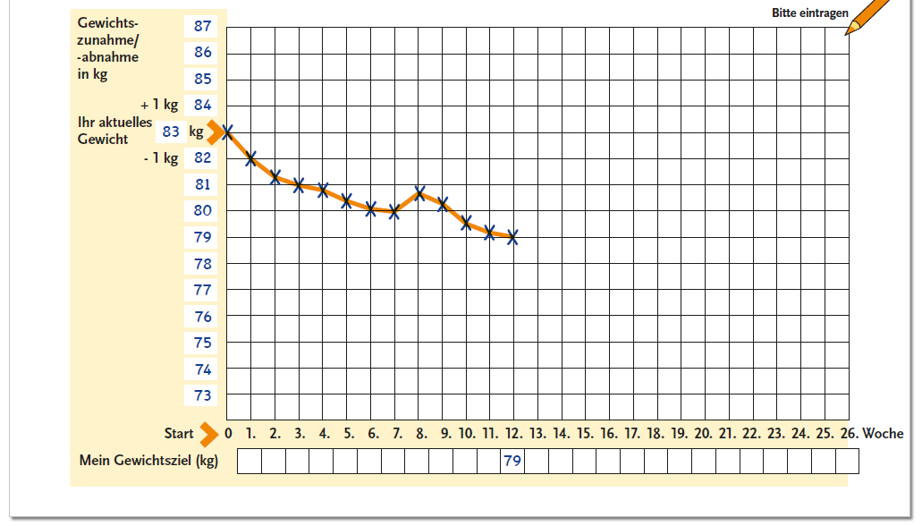
MOVE-Challenge: Meine Gewichtskurve
An dieser Stelle bitte nur die Kurve bis Woche 46 zeichnen

Slide 4
MOVE-Challenge: Meine Zufriedenheit
An dieser Stelle bitte nur die Kurve bis Woche 40 zeichnen
Dieses Arbeitsblatt 2-mal erstellen
0-26. Woche
27-52. Woche
10
9
8
7
6
5
4
3
2
1
0
10
9
8
7
6
5
4
3
2
1
0
Zufriedenheit mit meinem Essverhalten
Zufriedenheit mit meinem Bewegungsverhalten
Woche

Slide 5

Ganz praktisch: Essen zusammenstellen
Symbol für Ernährung
Beispiel: Beilagensalat
100 g Blattsalat (ca. 15 kcal)
100 g Gurke (ca.15 kcal)
100 g Tomate (ca. 18 kcal)
5 g Olivenöl (ca. 45 kcal)
Salat: ca. 93 kcal
Vorteil:
Großes Volumen
Ballaststoffreich
Gesundes Fett
Sättigung vor Hauptgericht
Einfache Regel für die Hauptmahlzeiten:
½ Teller Gemüse/Salat
+ ¼ Protein
+ ¼ Kartoffeln/Reis/Vollkorn
+ etwas gesundes Fett
Damit kombinieren Sie die wichtigsten Sättigungsfaktoren:
Volumen
Eiweiß (Protein)
Ballaststoffe
moderate Energiedichte
Beispiel: Hauptgericht
150 g Hähnchenbrust (ca. 165 kcal)
150 g gekochter Reis (ca. 195 kcal)
250 g Gemüse (ca. 75 kcal)
5 g Olivenöl (ca. 45 kcal)
Hauptgericht: ca. 480 kcal
Vorteil:
Protein (Hähnchenbrust)
Ballaststoffreich
Gesundes Fett
Gesamte Mahlzeit: ca. 573 kcal
https://www.istockphoto.com/de/foto/japanisches-gericht-katsu-huhn-curry-mit-gem%C3%BCse-brokkoli-rote-und-gelbe-paprika-und-gm1277862674-376958155?searchscope=image%2Cfilm

Slide 6

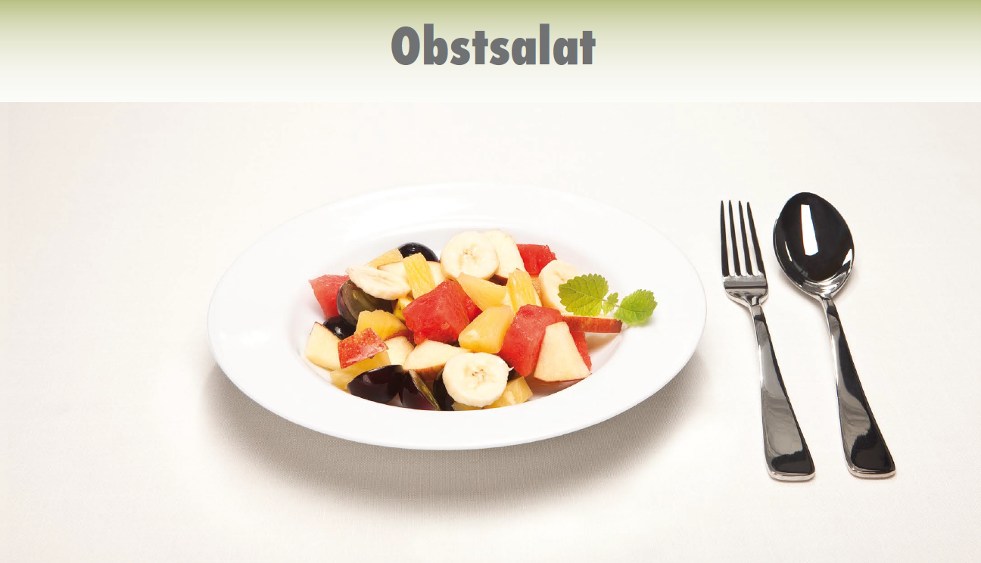
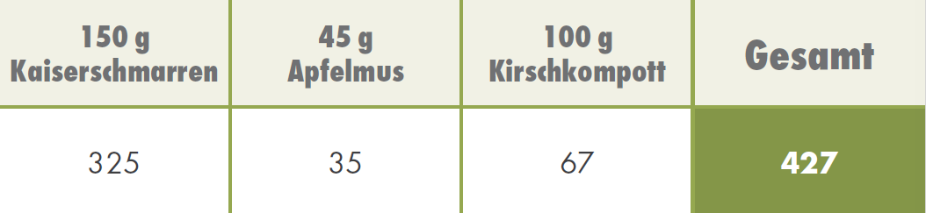
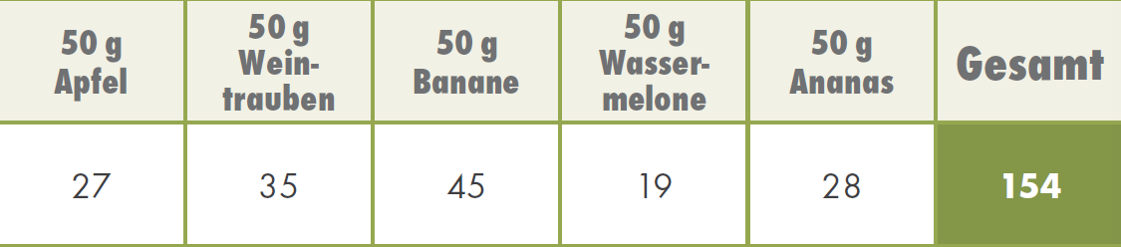
Wie viele Kalorien können Sie hier sparen?

Slide 7
Wie viele Kalorien können Sie hier sparen? Auflösung
>
273 kcal

Slide 8


MOVE-Check: Was meinen Sie?
Was zeichnet Menschen aus, die es schaffen, nach dem Abnehmen langfristig ihr Gewicht zu halten?

Slide 9
MOVE-Check: Aktueller Stand der Forschung
Was zeichnet Menschen aus, die es schaffen, nach dem Abnehmen langfristig ihr Gewicht zu halten?
Studien zeigen, dass Menschen, die ihr Gewicht langfristig halten, realistische Erwartungen haben, ihre neuen Ernährungs- und Bewegungsgewohnheiten beibehalten und regelmäßig körperlich aktiv bleiben. Sie achten auf eine ausgewogene und alltagstaugliche Ernährung, kontrollieren ihr Gewicht regelmäßig und reagieren frühzeitig auf eine Gewichtszunahme. Auch bei Herausforderungen passen sie ihre Gewohnheiten flexibel an und bleiben dran.

Slide 10
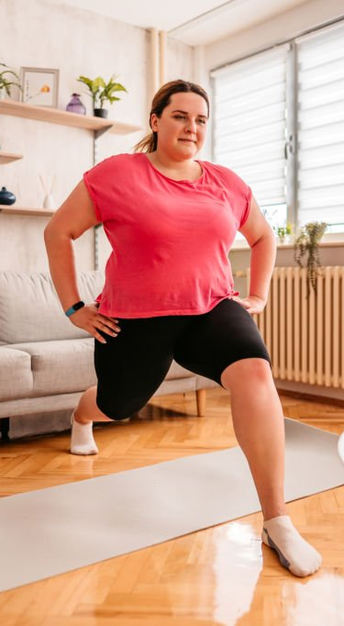
Praktische Übungen: Kurze Bewegungssnacks für 30 – 60 Sekunden
Symbol für Bewegungssnack
Beispiel 1: Wand-Liegestütze
Hände an die Wand, Körper gerade halten, langsam beugen und strecken
Beispiel 2: Fußheben im Stand
Abwechselnd Fersen oder Fußspitzen anheben
Beispiel 3: Arme kreisen
Die Knie abwechseln anheben und dabei die Arme kreisen
Beispiel 4: Langsam aufstehen und hinsetzen
Füße stehen hüftbreit auf dem Boden, langsam aufstehen und wieder hinsetzen
https://www.istockphoto.com/de/foto/%C3%BCbergewichtige-frau-die-zu-hause-mit-online-coach-unterst%C3%BCtzung-trainiert-gm1327839012-412082361

Slide 11
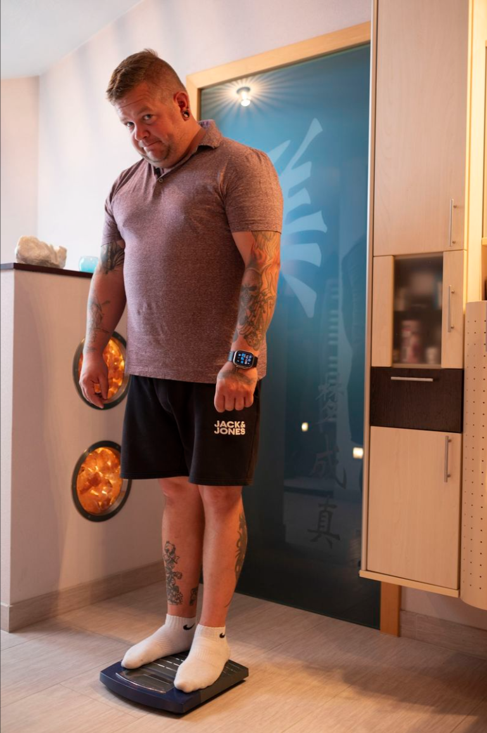
Das Gewicht im Blick behalten
Regelmäßiges Wiegen hilft, das Gewicht im Blick zu behalten
1–2 feste Wiegetage pro Woche
Möglichst immer unter ähnlichen Bedingungen wiegen
  Zum Beispiel morgens, nach dem Toilettengang
Gewicht aufschreiben oder in einer App eintragen
Nicht auf einen einzelnen Wert schauen – die Entwicklung über mehrere Wochen ist wichtiger
Wichtig: Das Gewicht kann von Tag zu Tag schwanken
! Eine Gewichtsschwankung von Tag zu Tag bedeutet nicht automatisch, dass man zugenommen oder abgenommen hat!
VSB_2025-08-13_0301.jpg

Slide 12

Fortschritt ist mehr als eine Zahl
Die Zahl auf der Waage ist nur ein Teil des Bildes
Wie sitzt Ihre Kleidung?
Hat sich Ihr Bauchumfang verändert?
Fällt Ihnen Bewegung leichter?
Fühlen Sie sich fitter und belastbarer?
Schlafen Sie besser?
Fühlen Sie sich wohler?
Haben sich Ihre Essgewohnheiten verändert?
Bewegen Sie sich regelmäßiger?
! Auch kleine Veränderungen sind Erfolge. Nicht jede positive Veränderung sieht man sofort auf der Waage!
https://www.istockphoto.com/de/foto/gewichtsverlust-gl%C3%BCckliche-plus-size-frau-die-taille-mit-klebeband-zu-hause-misst-gm2214373672-631196087?searchscope=image%2Cfilm

Slide 13

Die besten Strategien, um langfristig nicht wieder zuzunehmen
Ernährungsform wählen, die Sättigung unterstützt
Frühwarnzeichen für Rückschläge erkennen
Selbstfürsorge
Gewichtserhaltung als neues Ziel
Essen nicht als Problemlöser nutzen
Automatismen fördern
Ziel nicht aus den Augen verlieren
In Bewegung bleiben
Alltagstauglichkeit
Unterstützung einfordern
Den eigenen Fortschritt im Blick behalten
Gesundes Umfeld schaffen
Sich Bedeutung von Gesundheit vergegenwärtigen
https://www.istockphoto.com/de/foto/fernglas-auf-dem-gipfel-des-felsbergs-bei-sonnenuntergang-gm1566050925-527552505?searchscope=image%2Cfilm

Slide 14
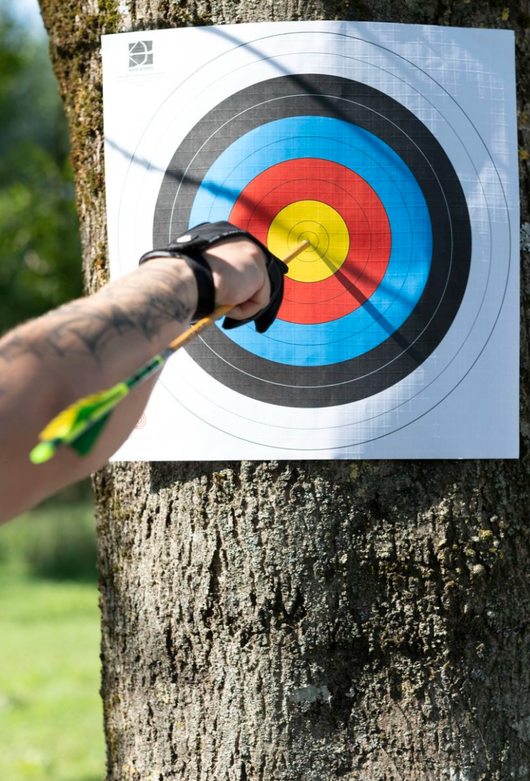
Gewichtserhaltung als neues Ziel
Realistisches Ziel: Gewicht erhalten und einen erneuten Anstieg des Gewichtes zu vermeiden
Motivation aufrechterhalten: Gewichtsreduktion motiviert, bei Stillstand der Waage oder leichter Gewichtszunahme fällt es schwerer, sich zu motivieren
Neue Gewohnheiten: Fokus liegt darauf, neue Ernährung und Bewegungsverhaltensweisen zu neuen langfristigen Gewohnheiten zu entwickeln
Nicht nur das Gewicht zählt: Fokus nicht ausschließlich auf das Gewicht zu legen, sondern auch auf andere positive Veränderungen und Fortschritte (z.B. regelmäßige Bewegung, weniger emotionales Essen)
Positiver Umgang mit Gewichtsschwankungen: Gewichtsschwankungen sind normal, daher kurzfristige Gewichtszunahme nicht als Misserfolg betrachten, sondern das langfristige Ziel nicht aus den Augen verlieren
! Gewicht halten, Motivation bewahren, Gewohnheiten festigen!
VSB_2025-08-13_0191.jpg

Slide 15

Ziel nicht aus den Augen verlieren
Regelmäßige Rückschau:
  Immer wieder überprüfen: Was funktioniert? Wo sind Schwierigkeiten? Welche Gewohnheit soll weiter gefestigt werden?
  Sich immer wieder persönliche Ziele vergegenwärtigen
  An bestimmten Ereignissen (z.B. Jahresende, Geburtstag) überprüfen, ob die Ziele erreicht wurden
Erinnerungen und visuelle Hinweise nutzen:
  Kalender, Notizen, Handy-Erinnerungen oder Ihre Gewichtskurve im Bad machen das persönliche Ziel sichtbar
Realitätscheck, Ziele anpassen:
  Nach einer gewissen Zeit überprüfen, ob die selbstgesteckten Ziele noch passen oder modifiziert werden müssen
  Überlegen, ob zusätzliche Unterstützungsmöglichkeiten sinnvoll sind (z.B. Phasen mit Mahlzeitenersatzprodukten, Medikamente, Operation)
  !Ziele im Blick behalten, regelmäßig überprüfen und bei Bedarf anpassen!
VSB_2025-08-13_0160.jpg

Slide 16

Frühwarnzeichen für Rückschläge erkennen
Frühwarnzeichen erkennen:
  Nicht erst bei einer deutlichen Gewichtszunahme reagieren
  Veränderungen wie z.B. häufigeres Snacken, größere Portionen, weniger Bewegung können Hinweise darauf sein, dass sich alte Gewohnheiten wieder einschleichen
Rückschläge sind normal:
  Ziel ist es nicht, jeden Rückschlag zu verhindern, sondern zu vermeiden, dass einzelne Ausrutscher wieder zu alten Gewohnheiten führen
  Überlegen, wann alte Gewohnheiten besonders häufig auftreten (z. B. bei Stress, am Wochenende)
  Rückschlagpläne anwenden:
  Im Fall der Fälle, Rückfallplan noch einmal durchlesen und anwenden
  Überlegen, welche Strategien bisher am erfolgreichsten waren
  !Rückschläge einplanen, früh erkennen und bewährte Strategien anwenden!
VSB_2025-09-22_0090.jpg

Slide 17
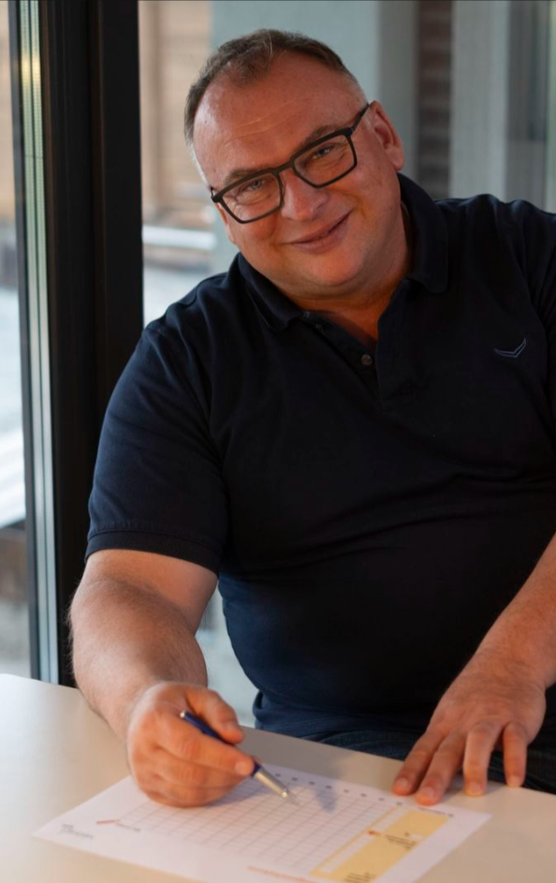
Den eigenen Fortschritt im Blick behalten
Körpergewicht regelmäßig kontrollieren: Regelmäßig wiegen, um Veränderungen frühzeitig zu erkennen und bei Bedarf rechtzeitig gegensteuern zu können
Bewegung im Blick behalten: Regelmäßig die Anzahl der Schritte anschauen, um zu überprüfen, ob die eigenen Bewegungsziele erreicht werden
Ernährung gelegentlich dokumentieren: Immer wieder mal gezielt überprüfen, was und wie viel Sie essen
Hilfsmittel nutzen: Apps, Fitnesstracker, CGM oder andere Hilfsmittel können helfen, Ihre Ernährung und Bewegung im Blick zu behalten
Feedback nutzen: Tauschen Sie sich mit anderen Kursteilnehmenden, Ihrem Partner, Ihrer Familie oder Freunden aus und fragen Sie nach deren Rückmeldung und Unterstützung
! Dranbleiben heißt auch: Immer wieder hinschauen, wo Sie stehen!
VSB_2025-09-24_0086.jpg

Slide 18

Alltagstauglichkeit
Lust am Essen beibehalten: Essen und trinken Sie Lebensmittel, die gesund sind aber auch schmecken
Keine Alles-oder-Nichts-Regeln: Vermeiden Sie zu strenge Verbote und Regeln, die im Alltag schwer durchzuhalten sind
Flexibel bleiben: Gestalten Sie Ihre Ernährung so, dass auch Restaurantbesuche, Urlaub und Feiern möglich sind
Spaß an Bewegung: Wählen Sie Bewegungsformen, die Ihnen Freude machen und sich gut in Ihren Alltag integrieren lassen
Gemeinsam geht es leichter: Beziehen Sie Partner, Familie oder Freunde ein und stimmen Sie gemeinsame Ess- und Bewegungsgewohnheiten aufeinander ab
!Wählen Sie Ernährungs- und Bewegungsgewohnheiten, die zu Ihrem Alltag passen, Ihnen guttun und die Sie dauerhaft beibehalten können!
https://www.istockphoto.com/de/foto/plus-size-frau-genie%C3%9Ft-ihr-fr%C3%BChst%C3%BCck-gm1444508090-483194482

Slide 19

Ernährungsform wählen, die die Sättigung unterstützt
Eiweißhaltige Lebensmittel: Eier, Joghurt/Quark, Hülsenfrüchte, Fisch oder Tofu etc.
Ballaststoffe: Gemüse, Obst, Hülsenfrüchte, Vollkornprodukte, Haferflocken
Gesunde Fette in moderaten Mengen: Nüsse, Samen, Olivenöl
Ausreichend trinken: Vor allem Wasser, Tee
Bewusst essen: Mahlzeiten langsam und bewusst essen
Lebensmittel mit niedriger Energiedichte: Möglichst viele Lebensmitteln mit viel Volumen, Wasser essen (z.B. Salat, Obst, Kartoffeln)
! Wenig Hungergefühle durch sättigende Ernährung!
VSB_2025-09-22_0717.jpg

Slide 20
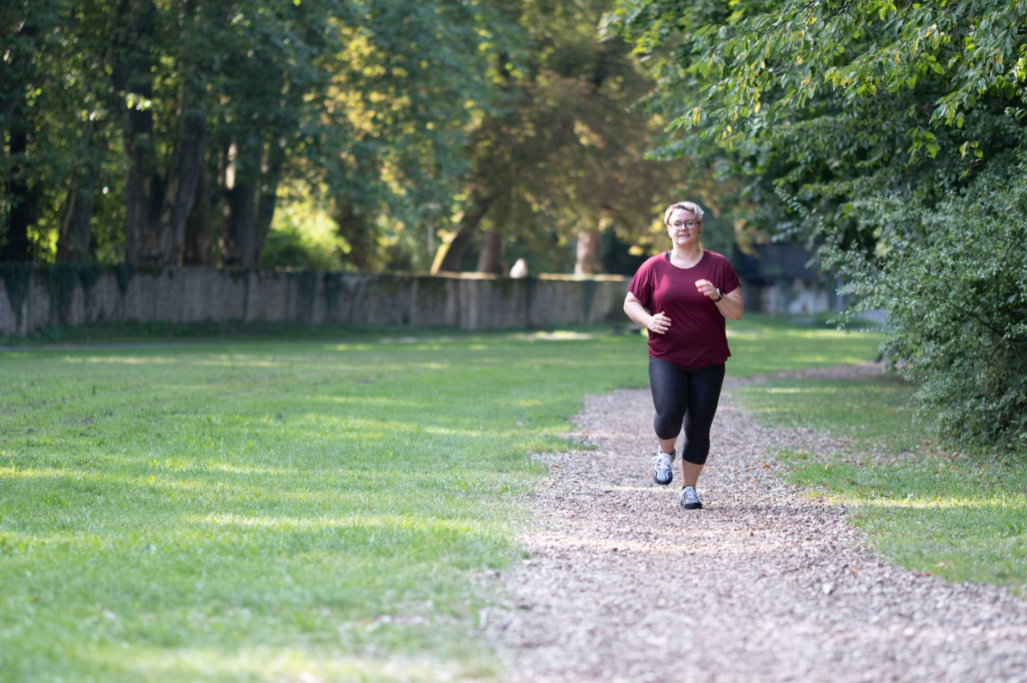
In Bewegung bleiben
Hilft gegen Gewichtszunahme: Regelmäßige Bewegung erleichtert es, kleine Veränderungen der Energiebilanz auszugleichen
Unterstützt den Muskelerhalt: Besonders Krafttraining hilft, Muskelmasse während und nach einer Gewichtsabnahme zu erhalten
Verbessert den Stoffwechsel: Mehr Muskelmasse kann langfristig zu einem höheren Energieverbrauch beitragen
Bewegung statt Essen: Gute Strategie, um bei Stress, Frustrationen nichts zum Essen zu greifen
Verbessert die körperliche Gesundheit: Bewegung unterstützt neben der Fitness das Herz-Kreislauf-System
Verbessert die psychische Gesundheit: Fördert die psychische Ausgeglichenheit, das Wohlbefinden und einen erholsamen Schlaf
! Bewegung ist für die Aufrechterhaltung des Gewichts wichtig!
VSB_2025-08-13_0435.jpg

Slide 21
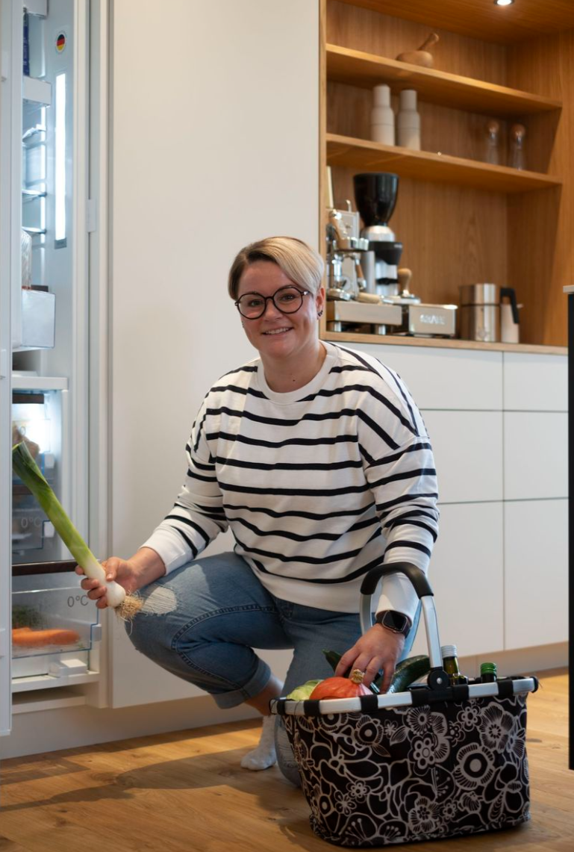
Gesundes Umfeld schaffen
Persönliche Umgebung so verändern, dass möglichst wenig Versuchungssituationen vorhanden sind
  Keine kalorienreichen Snacks, Softdrinks einkaufen - wenn diese nicht verfügbar sind, werden Sie nicht in Versuchung geführt
  Obst sichtbar auf den Tisch – gesunde Alternativen als Anreiz
Gesunde Verhaltensweisen erleichtern
  Gesunde, kalorienarme Lebensmittel griffbereit im Kühlschrank
  Sportkleidung bereits vorbereiten und neben die Türe platzieren
Equipment besorgen, um Spaß an gesunder Lebensweise zu erhöhen
  Kochutensilien zur kalorienarmen Zubereitung (z.B. Dampfgarer, Heißluftfritteuse, Ölsprüher)
  Sportausrüstung (z.B. neues Fahrrad, Fitnessgeräte für zu Hause, Laufschuhe)
! Gesundes Verhalten leichter, Versuchungen schwerer machen!
VSB_2025-09-22_0621.jpg

Slide 22
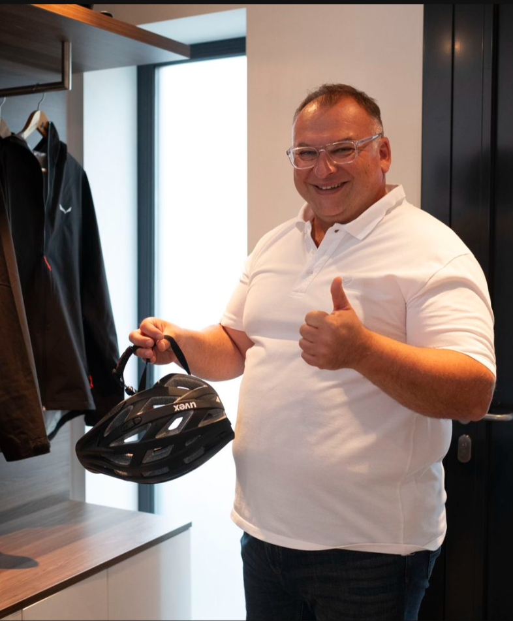
Automatismen fördern
Feste Gewohnheiten: Nachhaltige Veränderungen entstehen, wenn gewünschte Verhaltensweisen zu festen Routinen und Gewohnheiten werden
  Treppe statt Rolltreppe nehmen, Wasser statt Softdrinks trinken
Routinen erleichtern Umsetzung: Routinen nehmen Entscheidungen und machen es leichter dranzubleiben
  Fester Termin zum Sport → Entscheidung „Mache ich heute Sport?“ fällt weg
Routine aufrechterhalten: Bei fehlender Motivation nicht komplett aussetzen
  An schwierigen Tagen kann bereits eine kurze Bewegungseinheit sinnvoll sein, statt sich nicht sportlich zu betätigen
  Bei keiner Lust zu kochen, statt Fast Food zu bestellen auf eine einfache Standardmahlzeit zurückgreifen
!Was zur Routine wird, fällt leichter!
VSB_2025-09-24_0467.jpg

Slide 23

Sich Bedeutung von Gesundheit vergegenwärtigen
Persönliche Gründe für Gewichtsabnahme erneut bewusst machen:
  Sich regelmäßig daran erinnern, warum die eigene Gesundheit wichtig ist und was Sie mit einem gesunden Lebensstil erreichen möchten
  Überlegen, welche Aktivitäten und Lebensbereiche einem besonders wichtig sind und wie Gesundheit dabei unterstützt, diese langfristig ausüben zu können
  Gesundheit als Motivation nutzen:
  Fokus nicht ausschließlich auf Gewicht oder Aussehen legen, sondern auf die gesundheitlichen und persönlichen Vorteile der Veränderung von ungesunden Lebensgewohnheiten
  Sich bewusst machen, dass gesunde Gewohnheiten zu mehr Wohlbefinden, Energie und Leistungsfähigkeit im Alltag beitragen können
  Konkrete Vorteile wahrnehmen:
  Positive Veränderungen wie bessere Fitness, mehr Beweglichkeit, besseren Schlaf oder mehr Energie bewusst wahrnehmen und wertschätzen
  ! Gesundheit ist mehr als eine Zahl auf der Waage!
VSB_2025-09-24_0115.jpg

Slide 24

Selbstfürsorge
Auf den eigenen Körper hören:
  Stress, Appetit, Sättigung wahrnehmen und entsprechend darauf reagieren
  Achtsamer Umgang mit dem eigenen Körper
Genuss zulassen:
  Lieblingslebensmittel und Genussmomente bewusst in die Ernährung integrieren, ohne Schuldgefühle zu entwickeln
  Bewegung ohne Leistungsdruck und Bewegungsformen wählen, die Spaß machen
  Eigene Bedürfnisse zulassen:
  Zeit für sich nehmen
  Schöne, entspannende Dinge tun, um Alltagsprobleme, -sorgen besser abpuffern zu können
  Situationen erkennen, die zu Stress, Überforderung oder ungesundem Essverhalten beitragen, und gegebenenfalls bewusst Grenzen setzen
  ! Auf den eigenen Körper hören und sich selbst Gutes tun!
VSB_2025-09-22_1403.jpg

Slide 25

Essen nicht als Problemlöser nutzen
Gefühle wahrnehmen:
  Sich fragen, ob tatsächlich körperlicher Hunger besteht oder ob gerade Stress, Langeweile, Frust oder Traurigkeit das Essverlangen auslösen
  Gefühle benennen: Sich bewusst fragen: „Was fühle ich gerade?“ – z. B. Stress, Langeweile, Frust, Traurigkeit, Einsamkeit oder Ärger
Auslöser für emotionales Essen erkennen:
  Situationen beobachten, in denen besonders häufig gegessen wird, obwohl kein körperlicher Hunger besteht
  Bei spontanem Essverlangen kurz innehalten und sich fragen: „Was brauche ich gerade wirklich – Essen oder etwas anderes?“
Direkte Problemlösung:
  Essen nicht als Strategie zur Kontrolle von negativen Emotionen (z.B. Ärger, Wut, Enttäuschung) nutzen
  Für belastende Situationen andere Möglichkeiten statt Essen umsetzen (z.B. Spaziergang, Musik, Entspannung, Gespräch)
!Stress und negative Gefühle anders bewältigen – nicht über Essen!
VSB_2025-08-12_1547.jpg

Slide 26

Unterstützung einfordern
Familie und Freunde:
  Unterstützung bei gemeinsamen Mahlzeiten, Bewegung oder beim Umgang mit Rückschlägen
  Emotionale Unterstützung
Kursteilnehmer:
  Auch nach dem Kurs Kontakt halten, z. B. über Social Media oder regelmäßige Treffen
  Tipps zu schwierigen Situationen, Rückfällen oder dem Umgang mit Heißhunger austauschen
Professionelle Unterstützung:
  Ernährungsberaterinnen und Ernährungsberater, Ärztinnen und Ärzte sowie Psychotherapeutinnen und Psychotherapeuten können bei der langfristigen Gewichtsstabilisierung unterstützen, insbesondere wenn Probleme auftreten oder die Motivation nachlässt
  Besonders wichtig bei psychischen Begleiterkrankungen, die es erschweren, langfristig das Gewicht zu stabilisieren
Form der Unterstützung:
  Darauf achten, dass die Unterstützung ermutigend und wertschätzend wirkt, anstatt kontrollierend oder kritisierend zu sein
! Gemeinsam stark: Austausch, Ermutigung und Hilfe erleichtern die Gewichtsstabilisierung!
VSB_2025-09-23_0642.jpg

Slide 27
MOVE-Challenge: Meine Gesundheit im Blick
Arbeitsblatt-Symbol
Am Ende von MOVE. Datum _ _ / _ _ / _ _ _ _
Begleiterkrankungen
Ist bei Ihnen eine der folgenden Erkrankungen diagnostiziert worden?
Bluthochdruck ja nein
Erhöhte Blutfettwerte ja nein
(Prä-)Diabetes ja nein
Herzerkrankungen ja nein
Schlaganfall ja nein
Durchblutungsstörungen ja nein
Erkrankungen im Bewegungs- und Gelenkapparat ja nein
Schlafapnoe / Schlafstörungen ja nein
Risikofaktoren
Wie hoch waren folgende Werte bei Ihrer letzten Kontrolle (wenn durchgeführt, bekannt)?
Cholesterinwerte: ___________ mg/dl
LDL: ___________ mg/dl
HDL: ___________ mg/dl
Blutdruck: ______ / _______ mmHg
HbA1c-Wert: ___________ %
Leberwert: ___________ mg/dl
BMI
Größe: _ , _ _ m
Gewicht: _ _ _ kg
BMI: (_ _ _) kg / (_ , _ _ m * _ , _ _ m) = _ _ , _ kg/m²
(Kg Körpergewicht geteilt durch Körpergröße in m²)
Taille & Hüfte
Taillenumfang: _ _ _ cm
Hüftumfang: _ _ _ cm
Verhältnis: _ , _
(Taillenumfang geteilt durch Hüftumfang)
Als schönes Arbeitsblatt umsetzen

Slide 28
MOVE-Challenge: Meine Gewichtskurve
An dieser Stelle bitte die Kurve bis Woche 52 zeichnen

Slide 29
MOVE-Challenge: Meine Zufriedenheit
An dieser Stelle bitte die Kurve bis Woche 52 zeichnen
Dieses Arbeitsblatt 2-mal erstellen
0-26. Woche
27-52. Woche
10
9
8
7
6
5
4
3
2
1
0
10
9
8
7
6
5
4
3
2
1
0
Zufriedenheit mit meinem Essverhalten
Zufriedenheit mit meinem Bewegungsverhalten
Woche

Slide 30
MOVE-Challenge: Meine Bilanz
Arbeitsblatt-Symbol
Selbsteinschätzung
Wie zufrieden sind Sie mit Ihrem Gewichtsverlauf nach einem Jahr?
Gar nicht zufrieden ----------------------------------------------------------------------------------------------------------------------sehr zufrieden
Haben Sie Ihr Gewichtsziel erreicht? ☐ Ja ☐ Nein
Fühlen Sie sich gesünder? ☐ Ja ☐ Nein
Was ist Ihr Ziel für das nächste Jahr?
________________________________________________________________________________________________________________________________________________________________________________________________

Slide 31

Bis zur nächsten Kurseinheit
VSB_2025-08-12_2137.jpg

